Slide 1
Искусство как универсальный способ общения
Мир в зеркале искусства

Slide 2
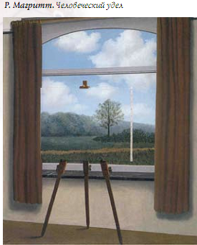
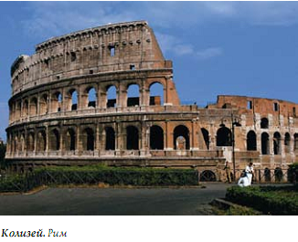
Мир в зеркале искусства
Художники разных эпох, изображая
окружающую их действительность,
как бы посылают потомкам свои сообщения
О чем нам «говорят» эти произведения?

Slide 3
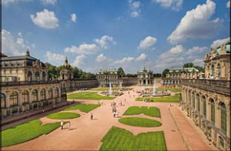
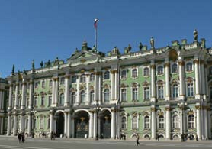
Роль искусства в сближении народов
Музей (греч. museion — храм, музей) — учреждение, собирающее и выставляющее для всеобщего обозрения произведения искусства, предметы истории, науки, быта, которые располагаются в экспозиции по определенной системе.
Лувр. Париж
Национальная картинная галерея. Дрезден
Эрмитаж. Санкт-Петербург

Slide 4
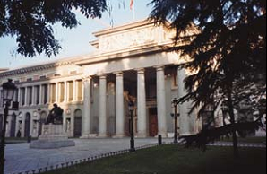
Художественно-творческое задание
Представьте себя в роли экскурсовода (по музею, городу) и подготовьте рассказ об одном наиболее значимом культурном объекте своего края.
Прадо. Мадрид

Slide 5
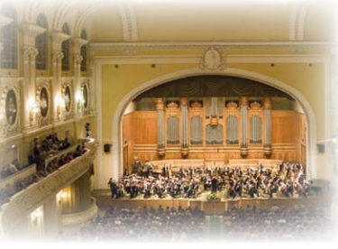
Международные конкурсы, фестивали
Эмблема театрального фестиваля «Золотая маска»
Международный конкурс
имени П. И. Чайковского

Slide 6
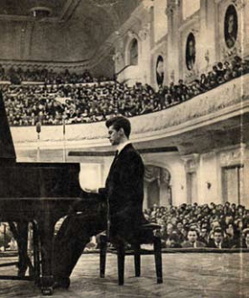
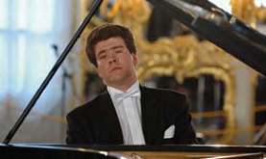
Международный конкурс имени П. И. Чайковского
Ван Клиберн (род. в 1934 г.), первый победитель конкурса им.Чайковского (1958 г.)
Денис Мацуев (род. в 1975 г.), победитель конкурса в 1998 году

Slide 7
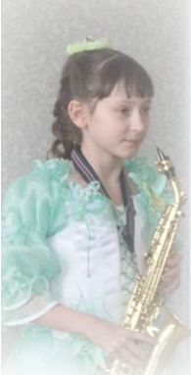
Детские конкурсы
Международный телевизионный конкурс юных музыкантов «Щелкунчик»,
фестиваль-конкурс детского и юношеского творчества «Открытая Европа»,
конкурс «Молодой балет мира»,
конкурс хореографических коллективов «Петербургская метелица»,
конкурс детских рисунков,
всемирные Дельфийские игры,
конкурс исполнителей популярной песни «Детская новая волна»

Slide 8
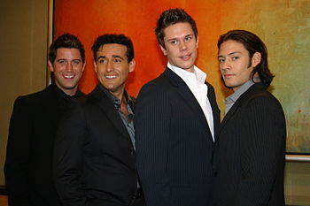
Международные проекты
«Il Divo» («Диво») интернациональный квартет поп-исполнителей с консерваторской подготовкой и оперными голосами
«Три тенора»: итальянец Лучано Паваротти, испанцы — Пласидо Доминго и Хосе Каррерас

Slide 9
Творческое задание
Как классическое и современное искусство способствует общению людей разных стран, различных национальностей?

